Slide 1
Бедный ли «бедный» библиотекарь?
Руссак Зоя Витальевна
канд. пед. наук, доцент
Челябинский государственный институт культуры

Slide 2
Эффективность работы современной библиотеки во многом определяется состоянием ее кадровых ресурсов.

Slide 3
К высокому результату стремятся сотрудники каждой библиотеки. Результат определяет уровень заработной платы. Стремление иметь достойную зарплату предопределяет качество труда.

Slide 4
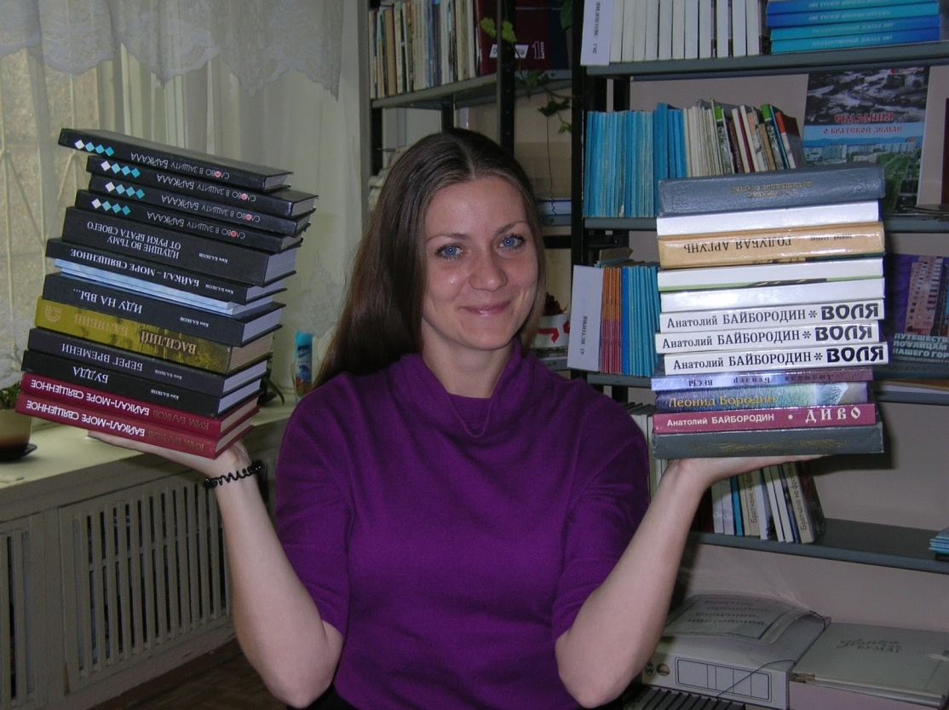
Трудовая активность – ведущая характеристика трудовой деятельности в процессе создания материальных и духовных благ.

Slide 5
В документах ООН установлено, что заработная плата 3 доллара в день приводит к разрушению трудового потенциала страны.
В 2010 году в России на долю проживающих менее, чем на 2,5 доллара в день приходилось 17% населения.
Низкая заработная плата формирует низкий престиж профессии. Дешевый работник никогда не будет эффективным.

Slide 6
Удельный вес занятых, в производственной деятельности с низким уровнем заработной платы - порядка 26-28%.

Slide 7
Сегодня работники воспринимают труд как источник существования. Отсюда, выделяются взаимосвязи между заработной платой и трудовой активностью работников.
Чем выше трудовая активность, тем значимее заработная плата.

Slide 8
В настоящее время по уровню доходов наблюдается значительное расслоение общества. Заработная плата далеко не одинакова.
Она может выполнять стимулирующую функцию, побуждая работника к повышению трудовой активности.
Но может выполнять и обратную функцию.
В этой ситуации в силу вступает немотивированное стимулирование профессиональной деятельности.

Slide 9
Рассматривая тему нами было проведено анкетирование слушателей центра дополнительного профессионального образования ЧГИК.
Были опрошены обучающиеся в трех городах:
Челябинске,
Екатеринбурге
Нижнем Тагиле.
В общей сложности на вопросы анкеты ответили 80 человек

Slide 10
Что привлекло людей на работу в библиотеку?

Slide 11
Разные обстоятельства прихода в профессию по-разному отражают степень удовлетворенности работой
При оценке причин неудовлетворенности местом работы мнение респондентов трех групп разделилось.
Сотрудники библиотек Челябинска и области основной причиной назвали низкую заработную плату.
Представители Нижнего Тагила выделили слабую материально-техническую базу.
В Свердловской области – отсутствие перспектив в будущем и неудобный график работы.

Slide 12
Однако, большинство сотрудников указало, что из библиотек уходить не собираются. Хотя 25% избрали вариант «уход возможен, если будет интересное предложение» и 18% обратились к ответу «если найду более оплачиваемую работу».
Статистика «проучившихся» в системе ДПО говорит, что слушатели «прикипают» к профессии и редко из нее уходят.

Slide 13
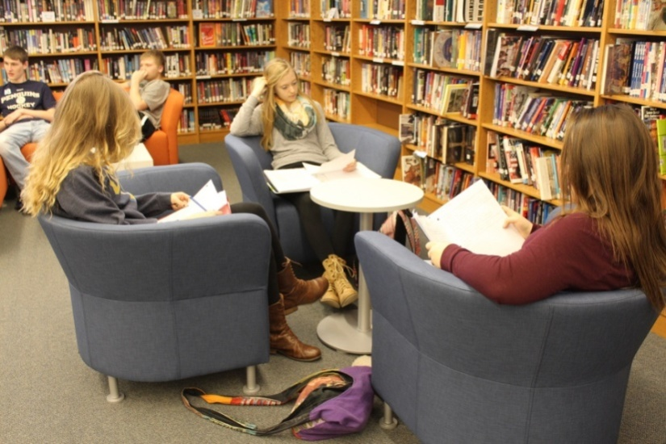
На вопрос «Что привлекает вас в работе» группы опрошенных объединились в своих ответах и дружно назвали: возможность заниматься интересным делом, гарантии социальной и экономической стабильности, возможность творческого и профессионального роста, диалоговый характер работы.

Slide 14
Средняя зарплата в группе опрошенных составила от 15 до 45 тысяч рублей.

Slide 15
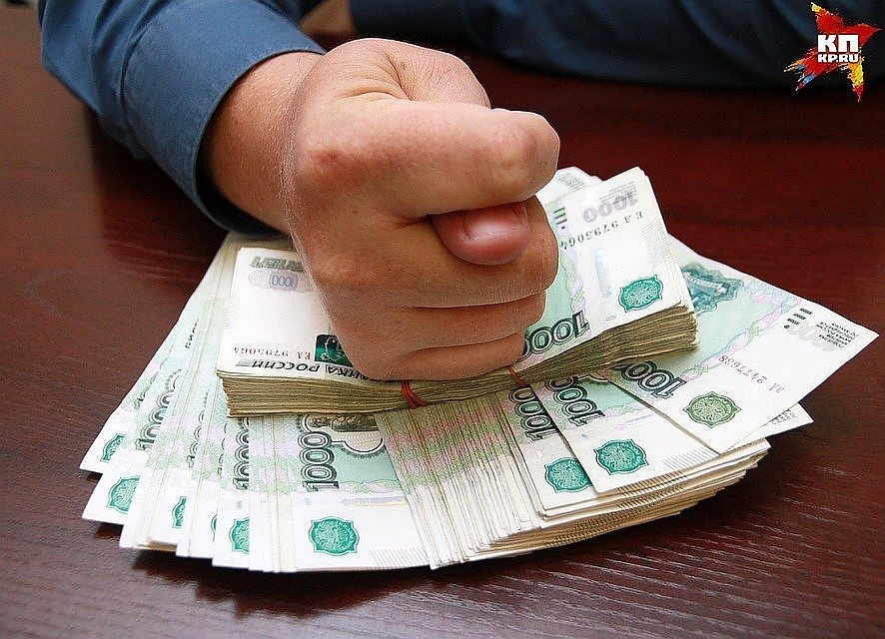
Большая же часть опрошенных хотели бы иметь зарплату от 30 до 40 тысяч.
Часть респондентов не отказались бы от 40 до 50 тысяч.
Есть мечтающие и о зарплате в 60-70 тысяч.

Slide 16
Вместе с тем, 60% опрошенных отметили что, организуя свою жизнь, им приходится экономить, прежде всего, на приобретении дорогостоящих товаров длительного пользования, при приобретении одежды и обуви, на отдыхе и туризме.
Небольшой процент указал, что экономят на досуге (кино, театр, концерты) и хобби (книги, журналы, коллекционирование).
10% респондентов указали, что доходы достаточны, чтобы не экономить.

Slide 17
В последнее время интернет представляет данные, позволяющие получить информацию по разным аспектам интересующей нас темы.
Тольятти – 28 тысяч рублей.
Вологда – 33 тысячи рублей.
Мурманск – 28 тысяч рублей.
Москва – от 30 до 70 тысяч рублей.

Slide 18
Оплата труда в зарубежных библиотеках:
США – в среднем 3800 евро в месяц.
Германия – 3205 евро в месяц
Финляндия – 3500 евро в месяц
Франция – 2900 евро в месяц
Но стоит учитывать более высокое налогообложение в указанных странах.

Slide 19
И все же, отвечая на вопрос «Каковы основные направления развития кадрового состояния библиотек», опрошенные выбрали варианты ответов:
достойная заработная плата
привлечение молодых сотрудников
развитие непрерывного профессионального образования.
Избранные варианты ответов не явились неожиданными. Уровень заработной платы является самым действенным фактором, как стабилизации кадров, так и привлечения сотрудников к решению проблем библиотек.

Slide 20
Спасибо за внимание

